Slide 1

A’ BAK TEAM
PRESENTACION FINAL

Slide 2

NUESTRO SOCIO FORMADOR
CBTis 145, ubicado en San Juan del Río, Querétaro

Slide 3
MISIÓN
VALORES
FUTURO
HABILIDADES
EXPECTATIVAS
CONOCIMIENTOS
ÉXITO

Slide 4
PROBLEMÁTICA...
- Se le perdía la pista a los alumnos egresados
-No se podía contactar con ellos para ofrecer diversas oportunidades
-Se tenían encuestas para seguirles las pistas con métodos tediosos.
-Existía pérdida de datos gracias al almacenamiento local

Slide 5
SOLUCIÓN...
Sistema de Control de Egresados
Recopilar datos
Gestionar datos
Contactar

Slide 6
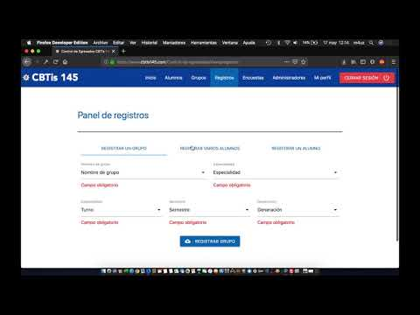
SOLUCIÓN...

Slide 7

NUESTRO SISTEMA ES SEGURO
Certificado SSL
Datos encriptados.

Slide 8
VISIÓN A FUTURO...
Mantener contacto con el socio formador
Dar soporte al sistema de ser necesario
Continuar con el desarrollo del conocimiento

Slide 9
¡GRACIAS POR SU ATENCIÓN!

